Slide 1
第七章 常用数字接口电路
并行通讯与串行通讯
可编程定时／计数器接口芯片8253
可编程并行接口芯片8255A
可编程串行接口8250
掌握可编程接口芯片的应用
了解串/并行通信的一般概念

Slide 2
并行通讯与串行通讯
通信：计算机与外部设备之间、计算机之间的信息交换。
  并行
    一个数据单位(通常为字节)的各位同时传送
    速度快、距离短、成本高（引线多）
    每次传送数据任意，没有格式。透明传输。
  串行
    数据按位进行传送
    速度慢、距离远、成本低（引线少）
    格式固定----才能同步

Slide 3
可编程接口
用户对寄存器FF写入的内容称为命令字或方式控制字，而寄存器FF称为命令寄存器或控制寄存器，相应的端口称为命令端口或控制端口，对可编程芯片初始化过程实际上就是对芯片的控制端口写入各种命令字的操作过程。

Slide 4
7.3 可编程并行输入／输出接口芯片8255
8255是一种通用的可编程并行I／O接口芯片，广泛用于几乎所有系列的微型机系统中，如8086、MCS51、Z80CPU系统等。
并行通信是以微机的字长为传输单位；适合于外部设备与微机之间进行近距离、大量和快速的信息交换。

Slide 5
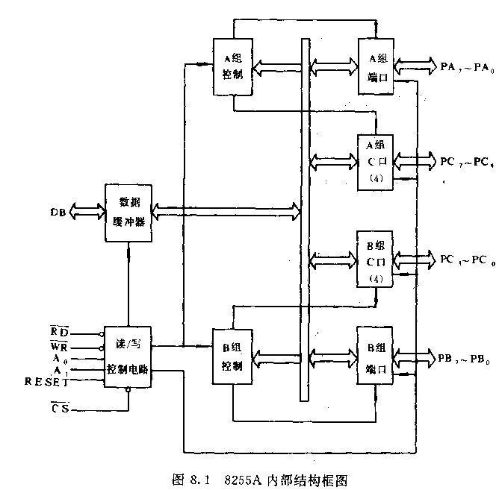
一、 8255的内部结构和引线
A组和B组控制
数据总线缓冲器
并行输入／输出端口
读／写控制电路

Slide 6
8255A包括四大部分：
(1) 并行输入 / 输出端口A、B、C
端口A：包含一个8位数据输出锁存器/缓冲器和一个8位数据输入锁存器，输入输出数据均受到锁存。
端口B和C: 都包含一个8位数据输入缓冲器和一个8位的数据输出锁存器/缓冲器，输出数据能锁存，输入数据不锁存。
端口C:可分成两个4位端口，分别定义为输入或输出端口，还可定义为控制、状态端口，配合端口A和端口B工作。

Slide 7
(2) A组和B组控制部件
A口：PA₀~PA₇
A组
C口的高4位:PC₄~PC₇
B口：PB₀~PB₇
B组
C口的低4位：PC₀~PC₃
A组，B组的控制寄存器，接收来自数据总线的控制字，并根据控制字确定各端口的工作状态和工作方式。

Slide 8
(3) 数据总线缓冲器
三态双向8位缓冲器，是8255A与CPU 之间的数据接口。传送输入数据、输出数据、控制命令字。

Slide 9
(4)读/写控制部件
接收来自CPU地址总线信号和控制信号，并发出命令到两个控制组 (A组和B组)。
CS：片选信号，接CPU高位地址的译码输出
RD：读信号,RD有效,CPU读8255A的数据或状
态；
WR：写信号，WR有效，CPU向8255A写入的控制或数据信息。
RESET：复位信号。RESET有效时，清 8255A 所有控制寄存器内容，并将各端口置成输入方式。

Slide 10
* A₁~A₀： 端口选择信号
当A₁A₀=00时 选择端口A
当A₁A₀=01时 选择端口B
当A₁A₀=10时 选择端口C
当A₁A₀=11时 选择控制端口

Slide 11
（5） 8255A的管脚分配
D₀
34
PA₀
.
.
4
3
2
1
40
.
数据总线
.
.
.
通道A
.
.
.
8255A采用40线双列直插封装，引脚图如图所示。
D₇
27
3718
PA₇
PB₀
8255APPI
.
控制线
A₀
9865
A₁
•••
.
通道B
.
3536
RESET
25141516 171312 11 10
PB₇
PC₀
.
.
电源线
通道C
V_{CC}
.
GND
PC₇
CPU接口
外设接口

Slide 12
二、 8255A的工作方式及编程
1、8255A的工作方式
8255A有三种工作方式，它们是：
①方式0——基本输入／输出方式；
无条件输入/输出。
②方式1——选通输入／输出方式；
条件输入/输出。C口某些位做联络。
③方式2—--双向选通传送方式。
只能A口。

Slide 13
2、8255A编程
(控制字）
控制字——确定3个端口的工作方式
8255A复位时，A、B、C三端口工作在方式0的输入状态。
  （1）方式控制字
  这是一个八位的控制字，分别控制A组和B组，其格式如下:
Notes:
讨论RESET意义

Slide 14
D₇ D₆ D₅ D₄ D₃ D₂ D₁ D₀
B组
端口C(PC3~PC0)
1=输入， 0=输出
端口B
1=输入，0=输出
方式选择
0＝方式0， 1=方式1
A组
端口C(PC7~PC4)
1=输入， 0=输出
端口A
1=输入，0=输出
方式选择
00＝端口A方式0， 01=端口A方式1，1×=端口A方式2
方式设置标志
1=有效

Slide 15
(2) 端口C的置位/复位控制字
控制字的格式如图所示。
D₇ D₆ D₅ D₄ D₃ D₂ D₁ D₀
位的置位/复位
1=置位，0=复位
不使用
设置为000
位 选 择
D3 D2 D1 通道C位
0 0 0 PC0
0 0 1 PC1
0 1 0 PC2
0 1 1 PC3
1 0 0 PC4
1 0 1 PC5
1 1 0 PC6
1 1 1 PC7
按位置位/复位控制
标志0=有效

Slide 16
关于控制字要说明几点：
(a) 设置方式控制字时，A口、B口作为整体设置，而C口要分成上、下两部分分别设置。三个端口由一个控制字规定。
(b) C口按位置位/复位控制字不是送到C口地址，而是送到控制寄存器地址；且一个控制字只能使C口一位置位或复位。最高位区别。
(c) reset复位控制字9BH，非00H
三个口都输入。

Slide 17
3、8255A工作在方式0
方式0也叫基本输入／输出方式。
相当于三个独立的8位简单接口(三太门双向缓冲）。各端口既可设置为输入口，也可设置为输出口。可连接简单外设（适于无条件或查询方式）。
有时使A端口和B端口作为8位数据的输入或输出口，使C口的某些位作状态输入，可连接复杂外设。

Slide 18
例：8255A的A口和B口工作在方式0，A口为输入端口，接有四个开关。B口为输出端，接有发光二极管，连接电路如图所示。
试编一程序要求八个二极管依次点亮（流水灯），时间间隔1s（可调用延时子程序DELAY_1s)

Slide 19
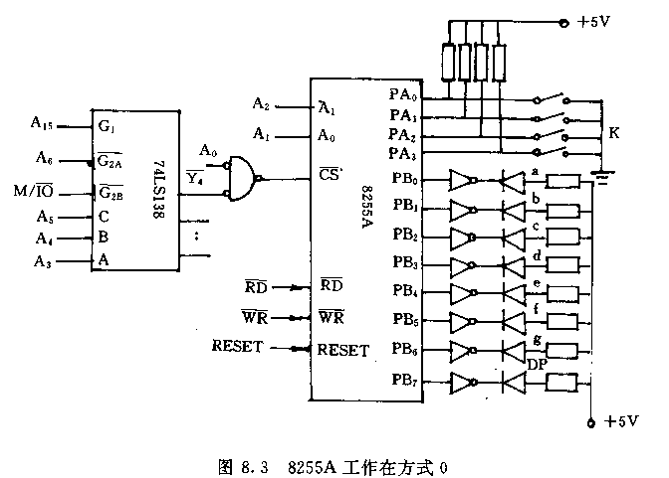
试编一程序要求八个二极管依次点亮（流水灯），时间间隔1s（可调用延时子程序DELAY_1s)
A口地址：8020H
B口地址：8022H
C口地址：8024H
控制口地址：8026H

Slide 20
试编一程序要求八个二极管依次点亮（流水灯），时间间隔1s（可调用延时子程序DELAY_1s)
……
mov al,90h ；设置8255方式字
mov dx,8026H
out dx , al
mov dx,8022H
mov al,01
Lop:out dx, al, ;点亮第一盏灯
call delay_1s
rol al,1
JMP lop
8255编程（初始化）

Slide 21
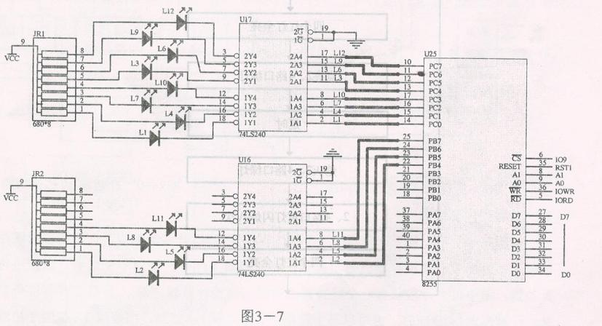
接口实验3 交通灯控制
PC4-PC7接绿灯；PB4-PB7接黄灯； PC0-PC3接红灯。控制字 80H

Slide 22
MOV AL,01011010B ;24G 13R，绿灯亮
MOV DX,IOCPT
OUT DX,AL
CALL DELAY1 ;1s 延时
。。….
MOV AL,10100101B ;13G 24R，绿灯亮
MOV DX,IOCPT
OUT DX,AL
CALL DELAY1

Slide 23
MOV AL,00001010B ;24GN，灭2、4路口绿灯
OUT DX,AL
MOV CX,8H ；置计数器为8
IOLED1: MOV DX,IOBPT
MOV AL,50H ；亮2、4路口黄灯
OUT DX,AL
CALL DELAY2 ；延时较短时间 5ms
MOV AL,00H ；灭2、4路口黄灯
OUT DX,AL
CALL DELAY2
LOOP IOLED1 ；黄灯闪烁8次

Slide 24
可调用延时子程序DELAY_1s
……
Delay1 : push cx ;近子程序 延时1s
mov cx, 200 ;
Lop：call Delay2
loop Lop ；5ms*200+17*200~1s
pop cx
ret
Delay2 : push cx ;近子程序 延时5ms
mov cx, 1470 ;5ms/0.2us/17=1470
loop $
pop cx
ret

Slide 25
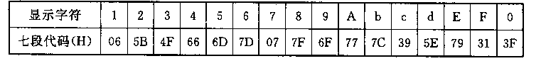
试编一程序要求七段发光管显示开关所拨通的数字。
……
mov al,90h ；设置8255方式字
mov dx,8026H
out dx , al
mov dx,8020H
in al,dx ;取键盘信息
and al,0fh /mov ah,0 ；屏蔽高4位
mov bx,offset tab1 ；取段码表首地址
mov si,ax /mov al, [bx+si] ；查表得段码xlat
mov dx,8022H ；输出显示
out dx,al
8255编程（初始化）

Slide 26
例7-3：方式0打印机驱动。
已知8255的端口地址为0FBC0H---0FBC3H
打印机工作过程如下：
1、数据线D₇—D₀出现有效数据；
2、STB有效，通知打印机，接口给打印机一个数据，数据从数据线进入打印机；
3、BUSY有效，告诉接口，打印机正在打印数据。打印完毕，BUSY变为无效。
PC6
STB
PC1
BUSY
DB
打印机
PA7~PA0
8255A
PB7~PB0
PC0
PC4

Slide 27
Busy
Y
N
建立数据
输出
发出选通

Slide 28
MOV DX，0FBC3H
MOV AL，81H
OUT DX，AL
P1： MOV DX，0FBC2H
IN AL，DX
TEST AL，02H
JNZ P1
MOV AL，BL
MOV DX，0FBC0H
OUT DX，AL
MOV DX，0FBC3H
MOV AL，0CH
OUT DX，AL
MOV AL，0DH
OUT DX，AL
JMP P1
；选通打印机
；断开打印机
；打印数据在BL中
打印机驱动程序

Slide 29
4、8255A工作在方式1
利用一组选通控制信号控制A端口和B端口的数据输入输出。
A、B口作输入或输出口，C口的部分位固定用作A、B口的选通状态信号。
A口、B口在作为输入和输出时的状态字不同

Slide 30
方式1输出控制字格式和状态字

Slide 31
  状态口---读入状态字
  当8255A由程序设定在方式1或方式2工作时，读C口数据，主要是状态数据。
(1)、8255A工作在方式1——输出
方式1的输出状态字

Slide 32
方式1输出端口A
方式1输出端口B
PA_{7~0}
PB_{7~0}
PC₇
PC₁
INTE_{A}
PC₆
INTE_{B}
PC₂
PC₃
INTR_{A}
PC₀
INTR_{B}
PC_{4,5}
2
I/O
WR
WR

Slide 33
注意：
INTE的状态可利用C口的位控方式来设置：
  输入：
    A口的INTE：写入PC4
    B口的INTE：写入PC2
  输出：
    A口的INTE：写入PC6
    B口的INTE：写入PC2
例如：方式1输出允许A口中断，则应按如下方法设置INTEA。
MOV DX，控制寄存器地址
MOV AL，0xxx1101B ;1=允许中断,0=禁止中断
OUT DX，AL

Slide 34
OBF：输出缓冲器满信号。向外设 输出，低电平有效。
ACK： 外设应答信号。由外设输入， 低电平有效。
INTR：中断请求信号。高
电平有效。
INTE：中断允许信号。

Slide 35
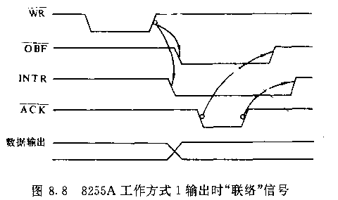
8255A工作在方式1（输出）时序图
1
3
1
4
2
1、CPU对A口写数据，/OBF有效，表示A口锁存器中有新数据；
2、外设取走新数据，向8255发/ACK信号，告诉8255A口数据取走；
3、A口的/OBF无效，表示A口数据锁存器为空
4、INTA有效，发中断信号给CPU，请求新数据

Slide 36
空了吗？
8255的输出方式1中，WR自动使OBF有效；ACK使OBF自动失效并使INTR有效。
8255当A口数据被外设取走后，有两种方式通知CPU取数：其一用条件查询方式，通过查询缓冲器是否“满”，即OBF是否为高电平来取数。其二用中断方式。
主要是中断控制方式下的输入输出

Slide 37
方式1的打印机接口-举例1

Slide 38
MOV DX，0FBC3H
MOV AL，0A0H
OUT DX，AL
P1： MOV DX，0FBC2H
IN AL，DX
TEST AL，40H
JNZ P1
MOV AL，BL
MOV DX，0FBC0H
OUT DX，AL
；方式1，A口出
打印机驱动程序
方式1-查询法
；打印数据在BL中
；选通打印机
；断开打印机

Slide 39
方式1举例2
例7-4
利用8255工作方式1中断实现打印机控制
PA7~PA0
D7~D0
INTR
8259
PC3
ACK A
PC6
ACK/BUSY
CPU
8255A
打印机
OBF A
PC7
STORE

Slide 40
A、B、C和控制寄存器地址分别为0FBC0H、0FBC1H、0FBC2H、0FBC3H ;0AH中断
PRINT PROC NEAR
PUSH AX
PUSH BX /PUSH DX
STI
MOV AL，BL
MOV DX，0FBC1H
OUT 80H，AL
CLI
POP DX /POP BX
POP AX
IRET
PRINT ENDP

Slide 41
A、B、C和控制寄存器地址分别为0FBC0H、0FBC1H、0FBC2H、0FBC3H ;0AH中断
CLI
MOV AX,0
MOV DS,AX
MOV SI，0AH*4
MOV AX，OFFSET PRINT
MOV [SI]，AX
MOV AX，SEG PRINT
MOV [SI+2]，AX ；设置中断码
MOV AL，0A0H
MOV DX, 0FBC3H
OUT DX，AL ；初始化
//MOV AL，00001101B
//OUT DX，AL ;INTEA置1
MOV AL，00
MOV DX，0FBC1H
OUT DX，AL ；输出空字
STI
。。。。。。

Slide 42
3、人机交互接口——键盘扫描？
矩阵式键盘电路，
Notes:
Decc:32键键盘，4个显示以上。

Slide 43
键盘扫描电路图 矩阵式键盘电路

Slide 44
翻转法效率高。
翻转法程序流程如下：
a、 设定行为输出0，列为输入；
b、 检查列信号是否全为1，
若是，无键按下，转a；
如果不全为1，表明有键按下，执行下步；
c、 延时10ms，消除抖动。
d、 设定列为输出原值，行为输入；
e、 逐行检测，找出为0的行信号i；
f、 计算键号key_num

Slide 45
MOV AL，10000001B ；控制字
OUT 43H，AL
MOV AL，0
OUT 42H，AL ；输出行线0
WAIT1: IN AL，42H
AND AL，0FH
CMP AL，0FH ；列值j;键盘扫描
JE WAIT1
MOV AH，AL
MOV AL，10001000B ；控制字
OUT 43，AL
MOV AL，AH
OUT 42H，AL
IN AL，42H
AND AL，0F0H ；行值i

Slide 46
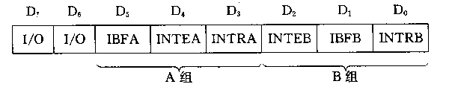
(2)、8255A工作在方式1——输入
输入端口状态

Slide 47
STB：选通信号。由外设输入，低电平 有效。
IBF：输入缓冲器满信号，向外设输出，高电平有效。
INTR：中断请求信号，高电平有效。
INTE：中断允许信号，它是通过端口PC₄(端口A)或PC₂(端口B)的位来编程的内部位。

Slide 48
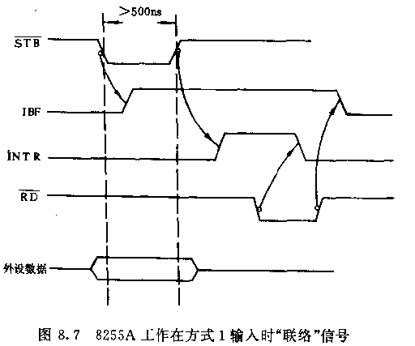
8255A工作在方式1（输入）时序图
1
2
3
4
1、/STB有效，外设数据－>A口锁存器
2、IBF有效，告诉外设数据未被CPU取走
3、INTA有效，申请中断（告诉CPU A口有新数据）
4、CPU从A口取数，清除IBF和INTA，使之无效

Slide 49
满了吗？
8255A的输入方式1中，RTB使INTR/IBF自动有效，RD使INTR/IBF自动失效。
8255A工作在方式1（输入）
当A口已接受外设数据后，有两种方式通知CPU取数：其一用条件查询方式，通过查询缓冲器是否“满”，即IBFA是否为高电平来取数。其二用中断方式。

Slide 50
工作方式1出状态字
工作方式1输入状态字

Slide 51
5、8255A工作在方式2——双向
p303
A工作方式2时，允许端口B工作于方式0或方式1，

Slide 52
8255小结
8255有一个控制口，两个控制字，三种工作方式
工作在方式0的有ABC口；工作在方式1的有AB口；工作在方式2的只有A口。
方式控制字——确定3个端口的工作方式
置位/复位字——确定C口某一位的初始状态，
或用于设置INTE位(方式1,2)。
端口初始化后才能使用！

Slide 53
习题7-10：某8255芯片的地址为03F8H—03FBH，A组、B组均工作在均工作在方式0，A口作为数据输出口，C口的低4位作为控制信号的输入口，其它端口未使用。试画出该片8255与系统的连接图，并编写初始化程序。
地址分配表 00000011111110XX
控制字：10000001=81H

Slide 54
7. 2 可编程定时／计数器8253
定时和脉冲信号的处理与接口是完全有别于并行信号的，其特点是信号形式简单但需要连续检测。

Slide 55
一、外部引线及内部结构
计数通道

Slide 56
1、四个端口
连接系统端的主要引线：
D0----D7
CS
RD
WR
A0，A1
A1 A0
0 0 CNT0
0 1 CNT1
1 0 CNT2
1 1 控制寄存器
引线

Slide 57
外部引线
D0
D1
D2
D3
D4
D5
D6
D7
RD
WR
A0
A1
CS
8
7
6
5
4
3
2
1
22
23
19
20
21
9
11
10
CLK0
GATE0
OUT0
15
14
13
CLK1
GATE1
OUT1
18
16
17
CLK2
GATE2
OUT2
24
12
VCC
地
24脚

Slide 58
2、计数器有三根线与外界联系
计数器
减法计数器
16位锁存器
CLK：计数器脉冲输入
GATE：门控信号
OUT：计数器输出
在每一个计数器内有（计数初值寄存器），和（输出锁存计存器）共用一 个地址，

Slide 59
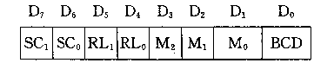
二、 8253的控制字
8253只有一个控制字，8253的一个方式控制字只决定一个计数通道的工作方式。8253的控制字格式如图所示。共分为4部分，通道选择、计数器读/写方式、工作方式和计数码的选择。

Slide 60
控制寄存器
. . . . .
D7
D0
00 锁存
01 只读/写 低8位
只读/写
高8位
先读/写
低8位
再读/写
高8位
000 方式0
001 方式1
010 方式2
011 方式3
100 方式4
101 方式5
指明该控制字是那个计数器的
00 计数器0
01 计数器1
10 计数器2
11 非法
0 置入的数用2进制表示
1 置入的数用BCD码表示

Slide 61
三、 8253的工作方式
GATE端为高电平有效
置入计数初值后的第2个CLK脉冲的下降沿
软件启动
硬件启动
GATE端有一个上升沿
对应CLK脉冲的下降沿

Slide 62
工作方式介绍
方式0——计数结束中断
方式1 ——可重复的单稳触发器
方式2——频率发生器
方式3——方波发生器
方式4------软件触发选通
方式5------硬件触发选通

Slide 63
方式0——计数结束中断
CW
N=4
WR
CLK
1
GATE
OUT
4
3
2
1
0

Slide 64
方式1 ——可重复的单稳触发器
CW
N=2
WR
CLK
GATE
2
1
0
2
1
0
OUT
提前触发，输出脉冲加宽
GATE
2
1
2
1
0
OUT

Slide 65
方式2——频率发生器
CW
N=3
WR
CLK
GATE
1
3
2
1
3
2
1
3
2
OUT

Slide 66
方式3——方波发生器
WR
CW
N=4
CLK
GATE
OUT
4
3
2
1
4
3
2
1

Slide 67
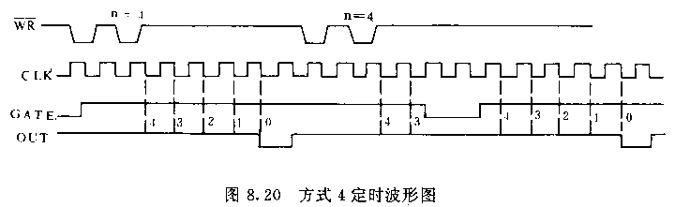
方式4——软件触发选通

Slide 68
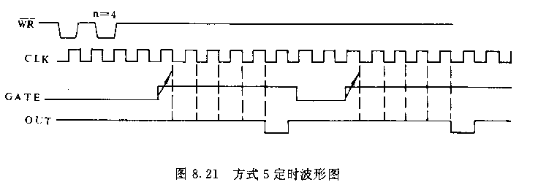
方式5——硬件触发选通

Slide 69
8253的工作方式小结
一个是充当分频器，另一类主要是作计数器来使用。
分频器，即方式2和发生3。
  对OUT端，方式2提供给用户的是负脉冲，方式3提供给用户的是方波。
  在这个两种方式下，GATE信号要始终保持为高。
对于计数器类，有方式0、1和方式4、5。启动计数器的方式有两种。
  方式0和方式4可以称为软件启动方式。GATE高电平。
  所以方式1和方式5就可以称为硬件启动方式

Slide 70
四、8253的应用
与系统的连接，端口地址；
确定控制字，工作方式
写入控制字
置计数初值
初始化

Slide 71
初始化程序流程
写入顺序：
 可按计数器分别写入控制字和初值。
 也可先写所有计数器控制字，再写入它们的初值
写控制字
写计数值低8位
非必须
*
写计数值高8位

Slide 72
分频器
例1 音乐演奏系统，设8253的通道地址为40H～43H。通道0输入250KHZ信号，输出方波信号。1-523Hz。
OUT1
CLK1
GATE1
OUT0
驱动
CLK0
250KHz
GATE0
+5V

Slide 73
1、端口地址40H—43H
2、初值：N1=250K/523=478（1DEH）
控制字00110110=36H
3、MOV AL，36H
MOV 43H，AL
MOV AL，78 MOV AX,478
MOV 40H，AL
MOV AL，04 MOV AL,AH
MOV 40H，AL
CALL DELAY_1S

Slide 74
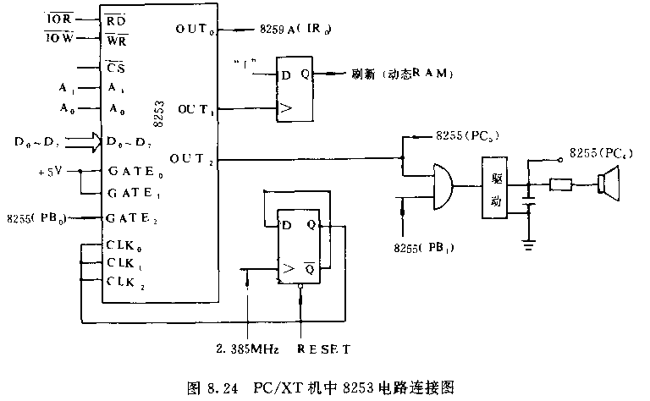

Slide 75
① 8253的通道0，实时中断。用于产生固定频率的时钟节拍，故设定工作在方式3，初值为0，所以从OUT0管脚的输出方波频率为1.19MHz/2¹⁶ =18.2Hz，通道0的控制字为36H；
② 8253的通道l，动态RAM刷新。用于固定频率的刷新信号，故设定工作在方式2，计数值为12H＝18，速率输出频率为1.19M/18＝66.1kHz，即定时时间为15.13μs，通道1的控制字为54H；
③ 8253的通道2，用于产生频率信号。故取工作在方式3，计数值为6A4H＝1190，方波输出频率为1.19MHz/1190＝1kHz。此信号频率决定扬声器的音调，通道2的控制宇为0B6H。

Slide 76
例2 如图7-13中的8253初始化程序。其中三个CLK均为2MHz，计数器0在定时100us后产生中断请求；计数器1用于产生10us的对称方波；计数器2每1ms产生一个负脉冲。
GATE0
+5V
D0~D7
D0~D7
GATE1
IOR
GATE2
&
G
IOR
WR
IOW
●
CLK0
A15
IOW
RD
CLK1
.
.
.
.
.
.
.
A9
A1
A1
CLK2
&
G2A
2MHZ
●
A8
A0
A0
OUT0
A2
OUT1
A7
≥1
Y0
CS
A6
G2B
OUT2
A5
C
A4
B
例7-2
A3
A

Slide 77
1、端口地址：0FF04-0FF07H
2、计数器0方式0，N=100/0.5=200
00010000=10H
计数器1方式3，N=10/0.5=20
01010110=56H
计数器2方式2，N=1000/0.5=2000
10110100=B4H

Slide 78
3、
MOV DX，0FF07H
MOV AL，10H
OUT DX，AL
MOV AL，56H
OUT DX，AL
MOV AL,0B4H
OUT DX,AL
MOV DX,0FF04H
MOV AL,200
OUT DX,AL
MOV DX,0FF05H
MOV AL,20
OUT DX,AL
MOV DX,0FF06H
MOV AX,2000
OUT DX,AL
MOV AL,AH
OUT DX,AL

Slide 79
例3，系统每隔100ms检测一次开关状态，实现相应的数码管的控制；

Slide 80
题目分析：
使8255的A端口和B端口均工作于方式0；
8253计数器0和计数器1均工作于方式3，利用OUT0的输出作为计数器1的时钟信号，其输出频率为2KHz， OUT1输出频率为10Hz(周期100ms)；
OUT1作为中断信号，每100ms产生一次中断；
CPU响应中断后检测开关状态，控制继电器的动作；
8253两个计数器的计数初值分别为：
CNT0：2MHz/2KHz =1000 （16位）
CNT1：100ms/0.5ms=200 （8位）

Slide 81
8255的初始化
MOV DX，387H
MOV AL，82H ；1 00 0 0 0 1 0
OUT DX，AL
XOR AL，AL ；A口输出全0
MOV DX，384H
OUT DX，AL

Slide 82
8253的初始化
置计数初值：
MOV DX，388H
MOV AX，1000
OUT DX，AL
MOV AL，AH
OUT DX，AL
MOV DX，389H
MOV AL，200
OUT DX，AL
设置工作方式：
MOV DX，38BH
MOV AL，36H
OUT DX，AL
MOV AL，56H
OUT DX，AL
36H = 00 11 011 0
CNT0 16位 方式3

Slide 83
8255的控制程序(中断处理)
8253中断服务程序中的8255控制程序段如下：
MOV DX，385H ；PB口地址
IN AL，DX ；读PB0状态
TEST AL，01 ；测试位
MOV DX，384H
JNZ NEXT1
MOV AL，06H
JMP NEXT2
NEXT1：MOV AL，3FH
NEXT2：OUT DX，AL ；输出到数码管
……

Slide 84
8253小结
包含3个16位计数器通道，1个控制寄存器、1个控制字。
每个计数器通道工作前必须初始化：
  控制字和计数初值
6种工作方式。每种工作方式：启动方式、输出波形、是否可重复计数等各不相同。
分频器和计数器两个方面的应用

Slide 85
7.1 并行通信和串行通信 (7.4)
了解：
串行通信的一般概念
  传送方式、数据校验、同步方式、数据格式
串行通信的接口标准
  EIA RS-232C
可编程串行异步通信接口8250（UART）
  *功能
UART: Universal Asynchronous Receiver Transmitter

Slide 86
通信：计算机与外部设备之间、计算机之间的信息交换。
  并行
    一个数据单位(通常为字节)的各位同时传送
    速度快、距离短、成本高（引线多）
    每次传送数据任意，没有格式。
  串行
    数据按位进行传送
    速度慢、距离远、成本低（引线少）
    格式固定----才能同步

Slide 87
UART: Universal Asynchronous Receiver Transmitter

Slide 88
0 0 1 1 0
0 0 0 0
0 0 0 1 1
0 0 0 0
0 0 0 0 1
0 0 0 1

Slide 89
DTE
DCE
DCE
DTE
计算机
串
行
接
口UART
控制
调制解调器Modem
调制解调器Modem
控制
串
行
接
口UART
计算机
发送
···
接收
电话线
接收
发送
RS-232C
RS-232C
RS-232C的典型应用
大于15m

Slide 90
1.串行通信数据传送方式
传送方式
单工通信——只能由一方发送，例：广播
半双工通信——某一时刻只能由一方发送，例：对讲机
全双工通信——双方可同时传输，例：电话

Slide 91
单工/双工操作
单工方式：
发送器
接收器
半双工方式：
发送器/接收器
发送器/接收器
全双工方式：
发送器/接收器
发送器/接收器
A站
B站

Slide 92
2. 数据校验
串行通信主要用于远距离数据传输。
  问题：干扰、衰减，信号畸变
解决方法：差错控制技术——检测、纠正
常用的数据校验方法：
  奇偶校验：
    以字符为单位进行校验
    发送方使发送的每个字节中’1’的个数为奇数或偶数；接收方检查收到的每个字节中’1’的个数是否符合双方的事先约定。
    奇偶校验可以检查出一个字节中发生的单个错误。
    奇偶校验不能自动纠错，发现错误后需“重传”。
循环冗余校验CRC

Slide 93
CRC
  循环冗余校验CRC (循环冗余码/多项式编码)
    以数据块（帧, Frame）为单位进行校验
    编码思想：将数据块构成的位串看成是系数为0或1的多项式
      如110001，可表示成多项式 x⁵ + x⁴ + 1
      数据块构成的多项式除以另一个多项式G(x)，得到的余数多项式R(x)就称为CRC码（或称为校验和），而G(x)则称为生成多项式。
    CRC校验的检错方式：
      收发双方约定一个生成多项式G(x)，发送方在帧的末尾加上校验和，使带有校验和的帧的多项式能被G(x)整除；接收方收到后，用G(x)去除它，若余数为0，则传输正确，否则传输有错。

Slide 94
3. 异步通信和同步通信
  为了可靠的串行通信，同步信号起到至关重要的作用。在理想情况下，同步信号应该在数据信号线上出现有效数据期间的中心点有效，因为这时数据线上的数据是最稳定的。

Slide 95
但在典型的串行通信系统中，是不存在同步信号线的！如何实现串行通信的中数据传送的同步呢？系统从软件和硬件两方面采取了如下三个措施：
串行通信---异步通讯
同步通信——双方对每一位的收发时序完全一致，统一时钟
异步通信——收发双方时钟不统一，本地时钟。

Slide 96
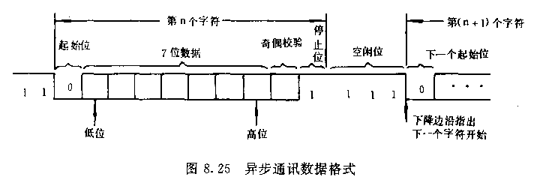
帧格式
固定格式
  （1）设置数据的传送格式，一般地串行通信在传送数据时，并不是单纯地传送数据位信息。为了使数据传送可靠，还设定了其他一些辅助位。
30%的附加信息

Slide 97
标准的通讯格式：(帧格式）
（1）起始位：一位，逻辑0，表示字符的开始；
（2）数据位：可以是5～8位逻辑0/逻辑1，与双方约定的编码形式有关，如：ASCII码（7位），扩展的BCD码（8位）等，起始位之后紧跟着的是数据的最低位D₀。
（3）奇/偶校验位：一位逻辑0/逻辑1。
（4）停止位：1位或2位逻辑1，表示字符的结束 。

Slide 98
  （2） 设置波特率波特率是指单位时间内传送的位数，单位是比特/秒。
常用的标准值有110，300，600，1200，2400，4800，9600，19200波特等。56K
例如:
某异步通信中每秒传送960个字符，而每个字符由10位（1个起始位、7个数据位、1个奇校验位、1个停止位）组成，则传送的波特率为：f_{d}=10×960bit/s=9600bit/s
传送一位的时间T_{d}=1/9600=0.104ms
有效数据的传送速率区别

Slide 99
  （3） 设置波特率因子
  在异步通信方式进行通信时，发送端需要用时钟来决定每1位对应的时间长度，接收端也需要用一个时钟来测定每1位的时间长度，前一个时钟叫发送时钟，后一个时钟叫接收时钟。这两个时钟的频率可以是波特率的数倍，
  k一般取1、16倍、或64倍。这个倍数就称为波特率因子。
f_{c}=kf_{d}

Slide 100
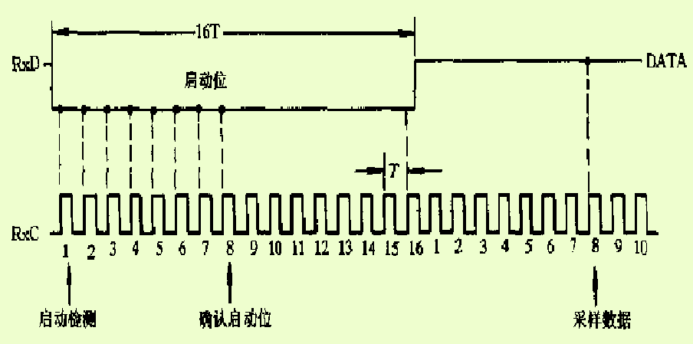
中心点采样数据

Slide 101
例1 设异步串行通信时，每个字符对应1个起始位，7个信息位，1个奇/偶校验位和2个停止位，每秒传送这样字符240个，其波特率为多少？ 2640
例2 设采用8250进行串行异步传输，每帧信息对应1个起始位，7个数据位，1个奇/偶校验位，1个停止位，波特率为4800，则每分钟能传输的最大字符数为多少个？ 28800若波特率因子为16，问发送的时钟为多少？

Slide 102
  1、 异步通讯
  ●每个时间单位仅传送一位信息；
  ●每个字符(字节)的各位依次传送；
  ●字符之间的间隔不定。
  ●使用不同的时钟。
2、 同步通信
    异步通讯为了可靠地传送数据，在每次传送数据的同时，附加了一些标志位。在大量数据传送时，为了提高速度，就综合这些标志，这就是同步通讯。
    使用相同的时钟。
格式固定、确定速率

Slide 103
同步字符
数据块
CRC₁
CRC₂
a.单同步格式
同步字符1
同步字符2
数据块
CRC₁
CRC₂
b.双同步格式
①收、发双方以一个或两个预先约定的同步字符作为数据块传送的开始，数据块由几十到几千，甚至更多字节组成。
②为了防止因收、发双方的时钟频率的偏差的积累效应而产生错位，从而导致通信出错，同步通信要求接收和发送的时钟完全同步，不能有误差。实际应用中，同步传送常在收、发双方间使用同一时钟，故硬件电路比较复杂。

Slide 104
4. 串行通信接口RS－232C
RS-232C是串行异步通信中应用最广的串行总线标准，1969年由美国EIA（电子工业协会）颁发，其中RS是Recommended Standard的编写，主要用于使用模拟信道传输数字信号的场合，推出这种标准的最初目的是在数据终端设备DTE（Data Terminal Equipment）与数据通信设备DCE（Data Communication Equipment）之间建立接口标准。

Slide 105
1.机械特性
RS-232C采用25脚D型连接器（含插头/插座）作为DTE与DCE之间通信电缆的连接口，但在实际进行异步通信时，只需9个信号即够用，因此也可以采用9脚D型连接器。
2.电气特性
RS-232C采用负逻辑工作，即：
逻辑“1”用负电平表示，有效电平范围是-3V～-15V
逻辑“0”用正电平表示，有效电平范围是+3V～+15V
-3V~+3V为过渡区，逻辑状态不定，为无效电平。
NRZ编码

Slide 106
12V
10K
T₂
74LS04
10K
RS-232C输出
TTL
输入
10K
T₁
1K
-12V
TTL→RS-232C的电平转换电路
232芯片进行电平转换

Slide 107
近距离时的连接
近距离（少于15m）通信时，可不采用调制解调器Modem（亦称为零Modem方式）。
计 2
算 3
机 7
UART
3 计
2 算
7 机
UART
2
计 3
4
算 5
8
机 20
6
7
TXD RXD
3
2 计
4
5 算
8
20 机
6
7
TXD RXD
RXD TXD
RTS
RTS
RXD TXD
CTS
CTS
DCD
DCD
GND
DTR
DTR
DSR
DSR
GND
(a)
(b)
零Modem方式的最简单连接

Slide 108
5. 可编程串行接口芯片8250简介
可编程异步串行通信接口芯片
主要基本性能
1． 具有独立的发送和接收器，可以单工、半双工或全双工的方式进行通信；
2．能够以异步方式进行通信，标准帧格式， 波特率, 0~115.2K(异步) 。
3． 可进行奇偶校验，并可编程选择奇检验或偶检验。
4． 具有7个端口，10个控制字。

Slide 109
注意的问题：
1、常用芯片还有：8251
8251：～速度 19200；28脚；同步/异步
8250： ～ 速度115200；40脚；异步
2、各种芯片的控制字类似，但是并不相同，需要时查找核对。
3、 IBM PC及其兼容机的芯片是8250/16650。Dos调用使用INT14串行通信口例行程序。
USB，通用串行总线。类似。480Mb/s

Slide 110
I/O接口
8259 2控制口；8255 1个控制口/3个数据口；5253 1个控制口/2个计数器
控制字
8259 7个控制字；8255 2个控制字；8253 1个控制字
工作方式，
8255 3种方式，方式0/ABC口；简单/复杂
8253 6种方式，方式2/3分频器；方式1计数器。
串行工作，异步通讯，数据格式，232标准。

Slide 111
ch2 微处理器及总线
8086/8088基本结构。有16/8根数据线和20根地址线，因为可用20位地址。区别
8086/8088的内部结构。流水线
4+2个特殊寄存器。熟悉8个通用寄存器和9个标志位。熟悉8088管脚
8088储存体系。物理地址的形成，堆栈的特点；BX，SI，DI，BP寻址。
总线时序。4个周期。T1下沿锁存，T3开始检测READY
现代PC总线。系统总线，接口总线。

Slide 112
8086/8088基本结构
8086有16根数据线和20根地址线，因为可用20位地址， 所以可寻址的地址空间达2²⁰即1M字节。8086工作时，只要一个 5V 电源和一相时钟， 时钟频率为5MHz。
8088的内部寄存器、内部运算部件以及内部操作都是按16位设计的，但对外的数据总线只有8条。
M/IO、指令队列4

Slide 113
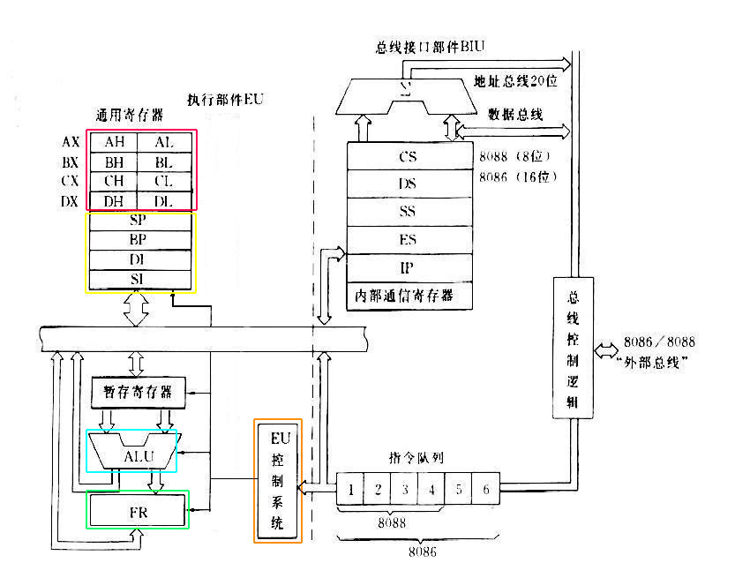
8086的编程结构

Slide 114
寄存器（隐含性质）
寄存器 | 执 行 操 作
AX | 整字乘法，整字除法，整字I/O。
AL | 字节乘法，字节除法，节字I/O。十进制算术运算。
AH | 字节乘法，字节除法。
BX | 基址寻址。
CX | 字符串操作，循环。
CL | 变量的移位和循环移位。
DX | 整字乘法，整字除法，间接I/O。
BP | 堆栈寻址
SP | 堆栈操作。
SI | 字符串操作。
DI | 字符串操作。

Slide 115
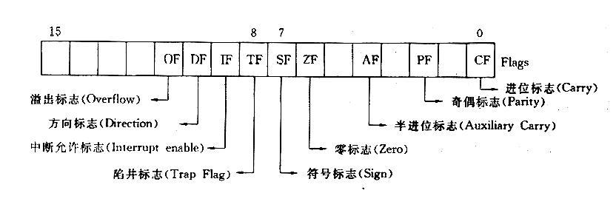

Slide 116
8088的管脚功能
GND
A14
A13
A12
A11
A10
A9
A8
AD7
AD6
AD5
AD4
AD3
AD2
AD1
AD0
NMI
INTR
CLK
GND
1
2
3
4
5
6
7
8
9
10
11
12
13
14
15
16
17
18
19
20
40
39
38
37
36
35
34
33
32
31
30
29
28
27
26
25
24
23
22
21
VCC
A15
A16/S3
A17/S4
A18/S5
A19/S6
SS0
MN/MX
RD
HOLD*
HLDA*
WR*
IO/M*
DT/R*
DEN*
ALE*
INTA*
TEST
READY
RESET
8088采用双列直插式封装，有40个引脚(如右图所示)，但总线信号数量却大于40，故8088采用了分时复用技术，部分引脚传送两种总线信号。
Intel 8088

Slide 117
Ch3 指令系统
8种寻址方式；数据寻址
指令寻址4种JUMP/CALL；I/O寻址2种。
3条通用规则
熟悉常用指令

Slide 118
指令类型 |  | 助记符
数 据 传 送 | 数据传送 | MOV，XCHG； 堆栈PUSH/POP
 | 地址传送 | LEA ；标志传送PUSHF/POPF
 | 输入输出 | IN，OUT
算 术 运 算 | 加法 | ADD，ADC，INC，DAA
 | 减法 | SUB，SBB，DEC，CMP
 | 乘/除法 | MUL，DIV
逻辑移位 | 逻辑运算 | AND，OR，NOT，XOR，TEST
 | 移位 | SHL/SHR/SAR，ROL/ROR，RCL/RCR
串操作 |  | MOVSB
控制转移 |  | JMP，J_{XX}，LOOP，CALL/RET，INT/IRET

Slide 119
Ch4 汇编语言程序设计
宏汇编的作用
伪指令的作用，符号、变量、段、过程定义
汇编模板EXE COM
常用算法，累加、排序、常用码转换。

Slide 120
EXE模板
常用的汇编语言程序框架：
DATA SEGMENT ；定义数据段
VAL1 DB 12H , 8EH ；定义变量
……
DATA ENDS ；数据段结束
CODE SEGMENT ；段定义
ASSUME DS:DATA , CS: CODE ；段假设
START: MOV AX , DATA ；段赋值
MOV DS , AX
……
MOV AX , 4C00H ；
INT 21H
CODE ENDS ；代码段结束
END START ；源程序结束

Slide 121
Ch5 存储系统
现代储存系统。数据访问局部化原理。
数据/代码连续排放。容量/速度/价格最优
半导体储存器。ROM/RAM ，SRAM/DRAM, SRAM/EPROM的常用型号，容量，管脚。
内存地址的形成！是I/O端口的基础。 地址分配表。硬件连接和物理地址联系在一起。

Slide 122
Ch6 I/O和中断
简单244/273组成的I/O系统
基本I/O的4种方法
中断的一般过程，5个
8086中断体系
中断的3个要点，撰写中断服务程序和主程序。

Slide 123
Ch7 常用数字接口
I/O接口
8259 2控制口；8255 1个控制口/3个数据口；5253 1个控制口/2个计数器
控制字
8259 7个控制字；8255 2个控制字；8253 1个控制字
工作方式，
8255 3种方式，方式0/ABC口；简单/复杂
8253 6种方式，方式2/3分频器；方式1计数器。
串行工作方式，异步工作，标准。

Slide 124
现代PC
计算机的工作过程，冯.诺依曼计算机，一条条执行指令。IP(ch2)
现代PC总线。系统总线，接口总线。(ch2)
现代储存系统。Cache 虚拟储存系统，数据访问局部化原理。
数据/代码连续排放。容量/速度/价格最优(ch5)
中断矢量表Mem前1K字节RAM；后FFFF0H启动字节（ROM），PC机储存系统的构成(ch6)

